Slide 1


Thứ … ngày …tháng … năm 2026
YÊU THƯƠNG GIA ĐÌNH
QUÝ TRỌNG PHỤ NỮ
Tuần 25

Slide 2

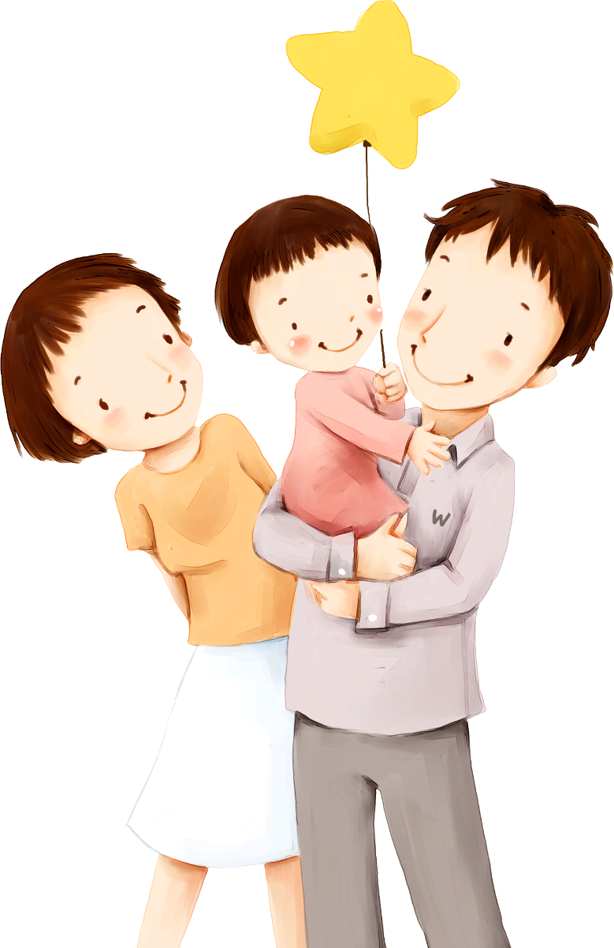

HOẠT ĐỘNG 3
Chia sẻ những hoạt động chung của gia đình

Slide 3
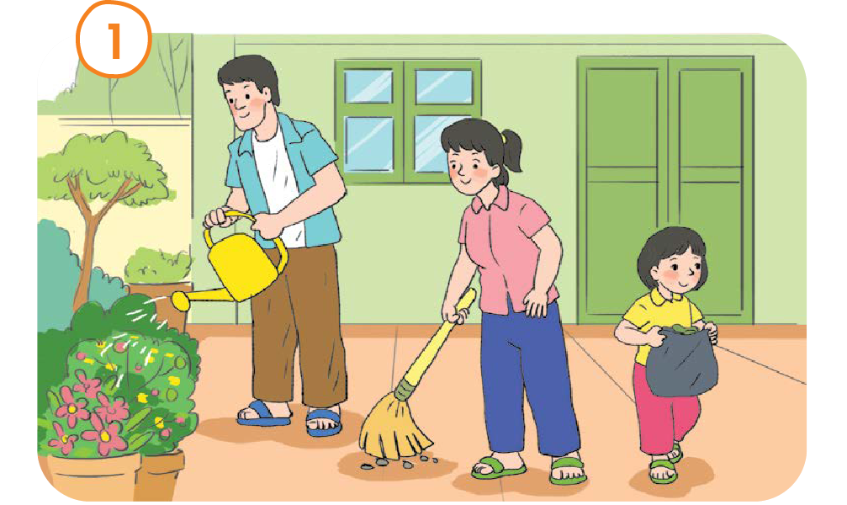
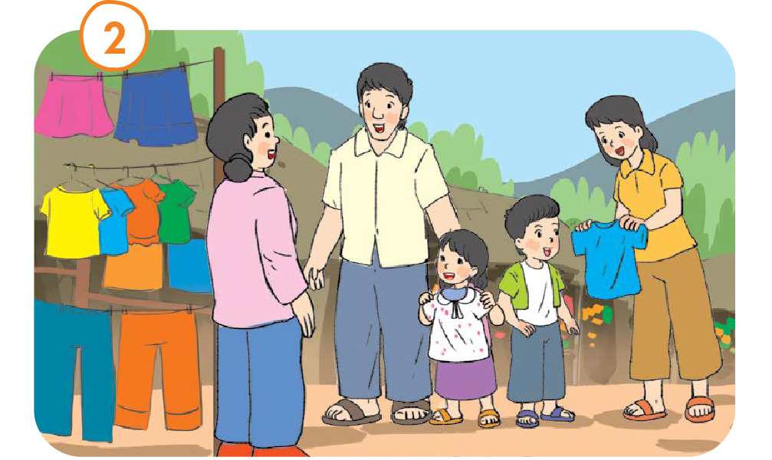
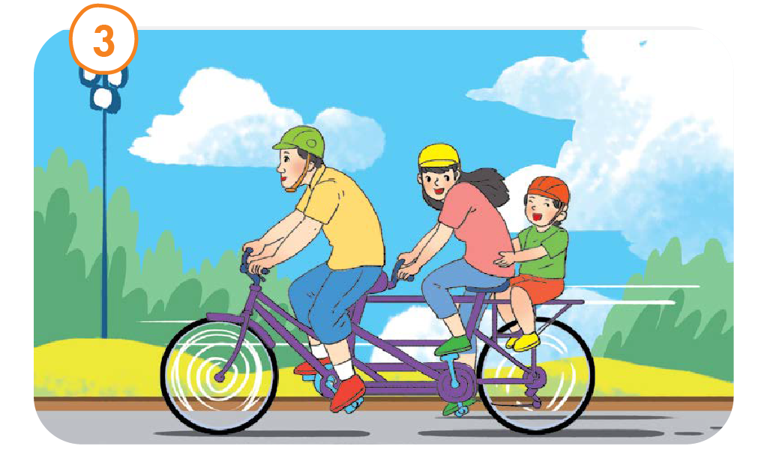
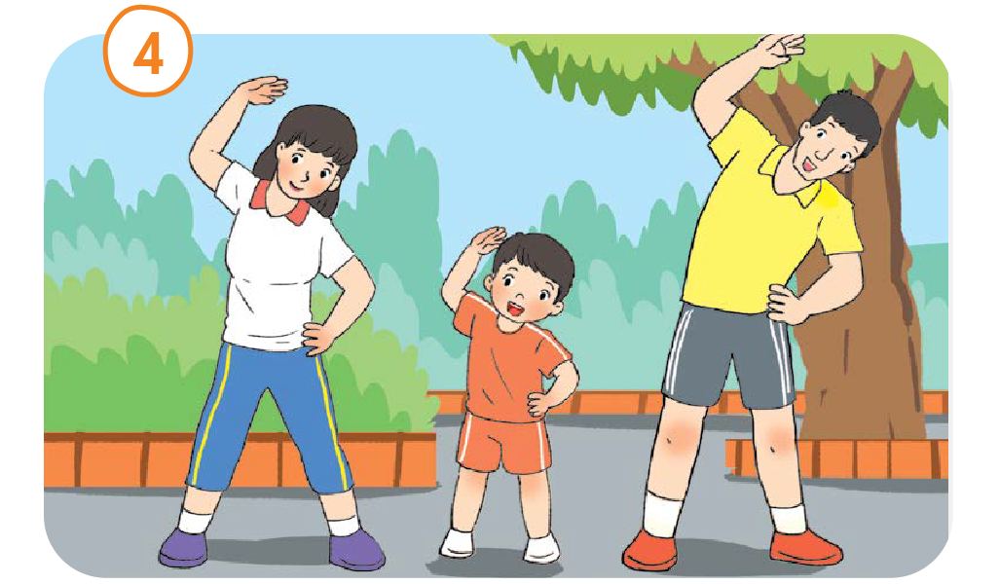
1. Trao đổi về những hoạt động chung của gia đình em.

Slide 4
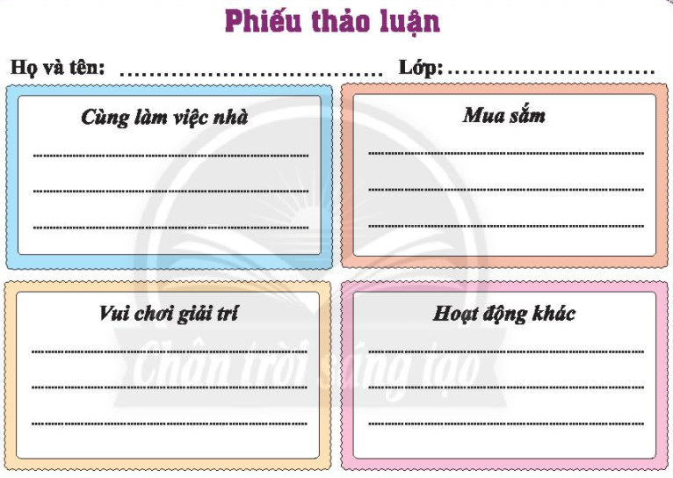

Slide 5






TRÌNH BÀY TRƯỚC LỚP

Slide 6
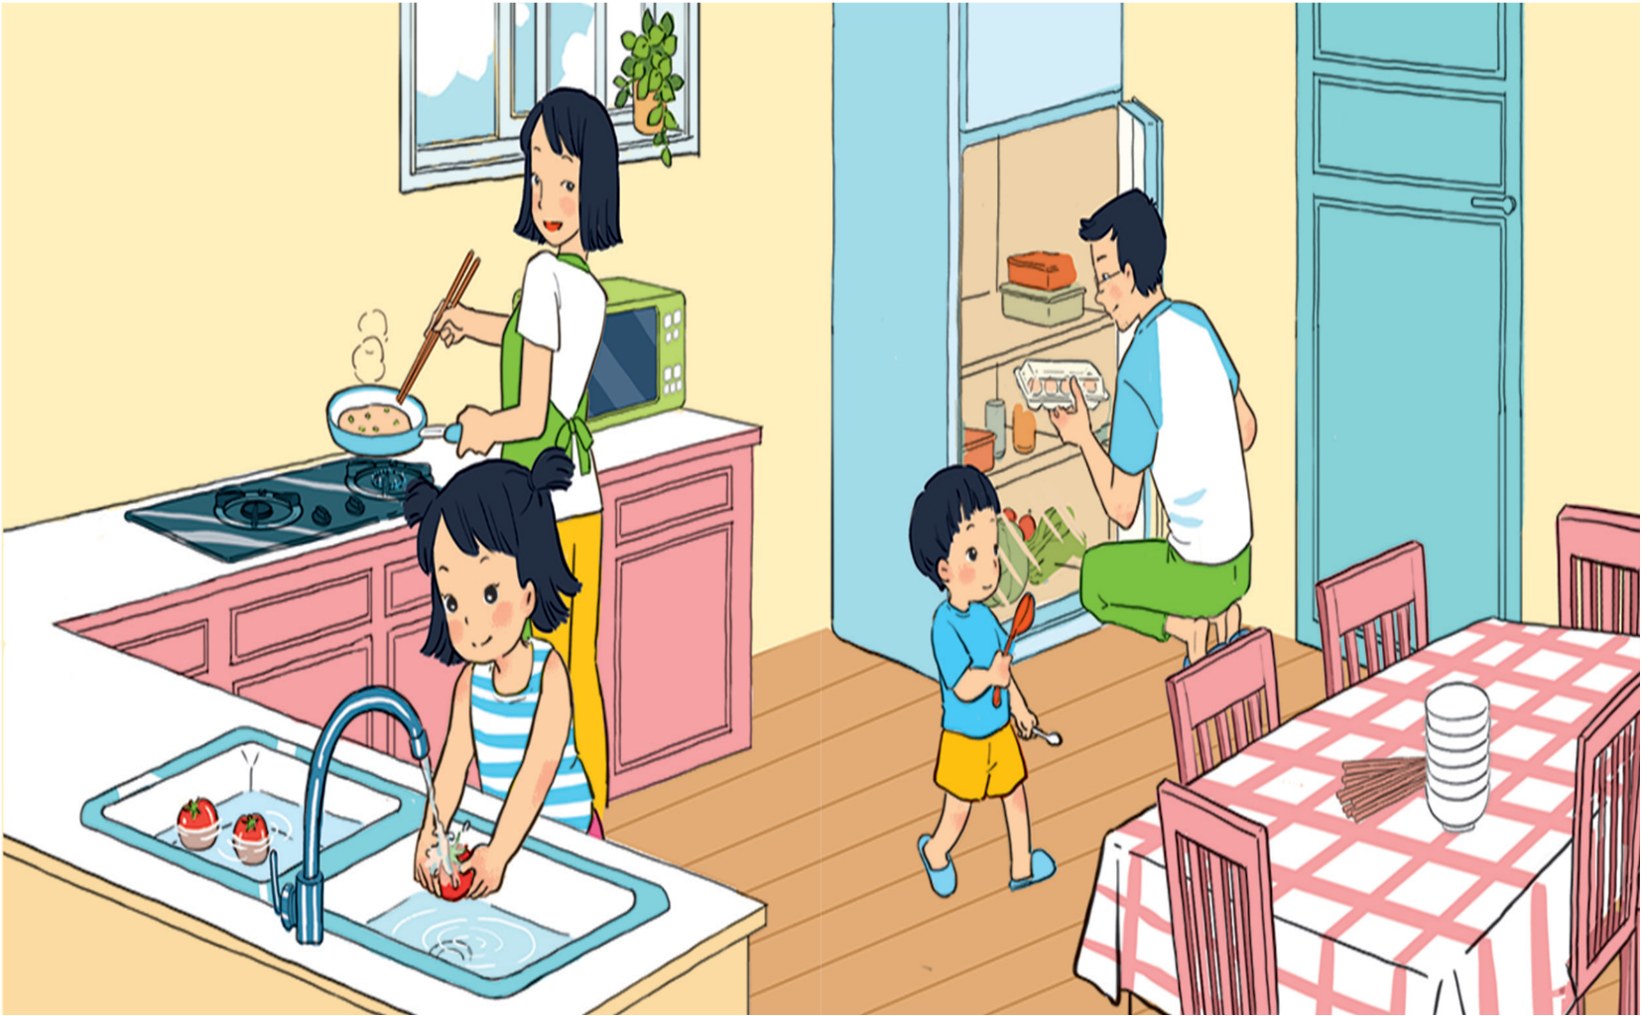
Cùng làm việc nhà

Slide 7
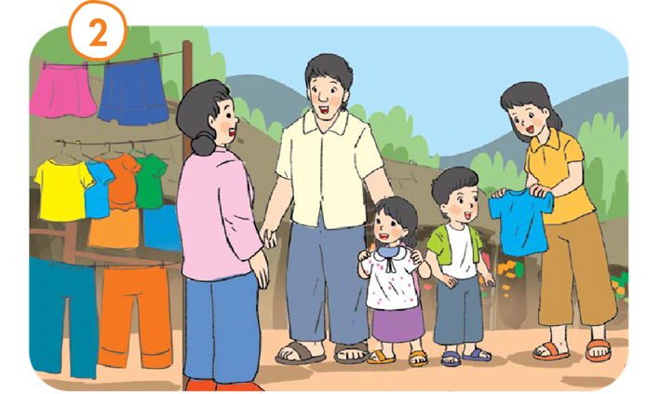
Mua sắm

Slide 8
Vui chơi giải trí

Slide 9
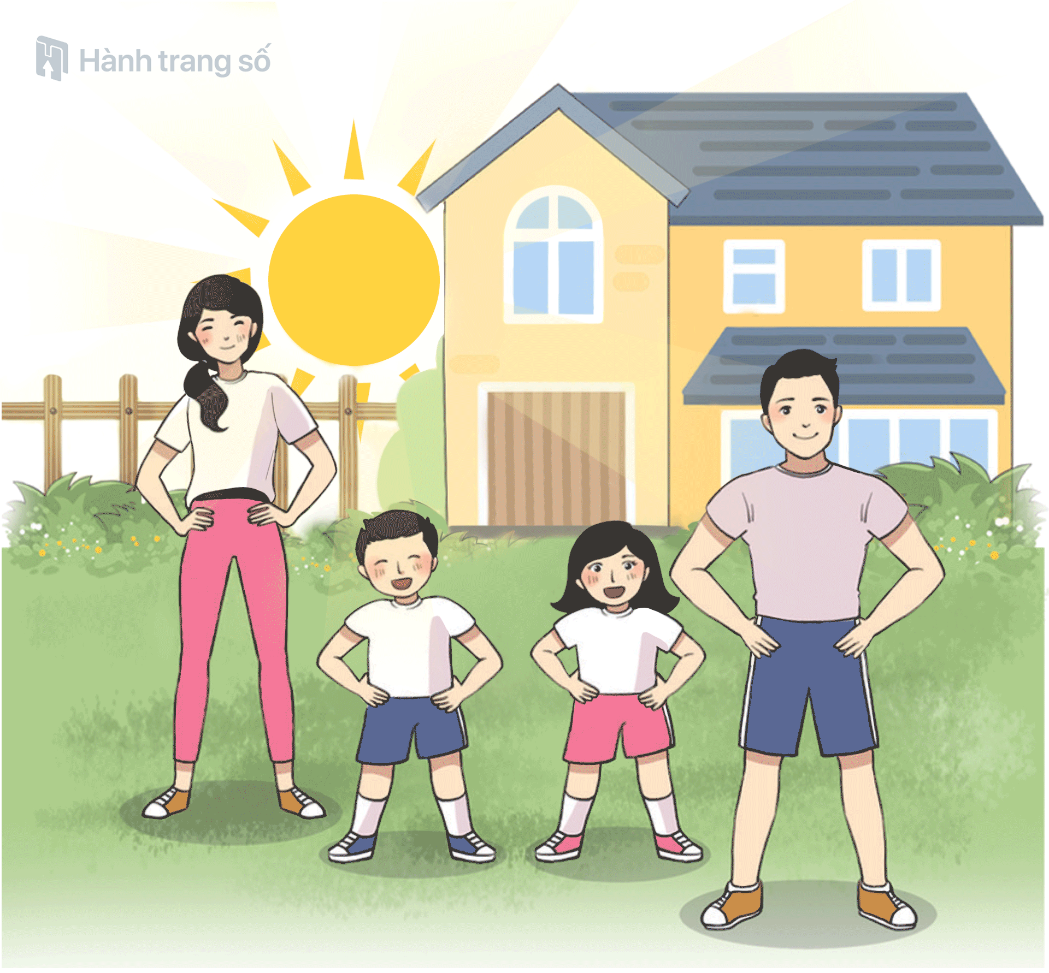
Tập thể dục

Slide 10
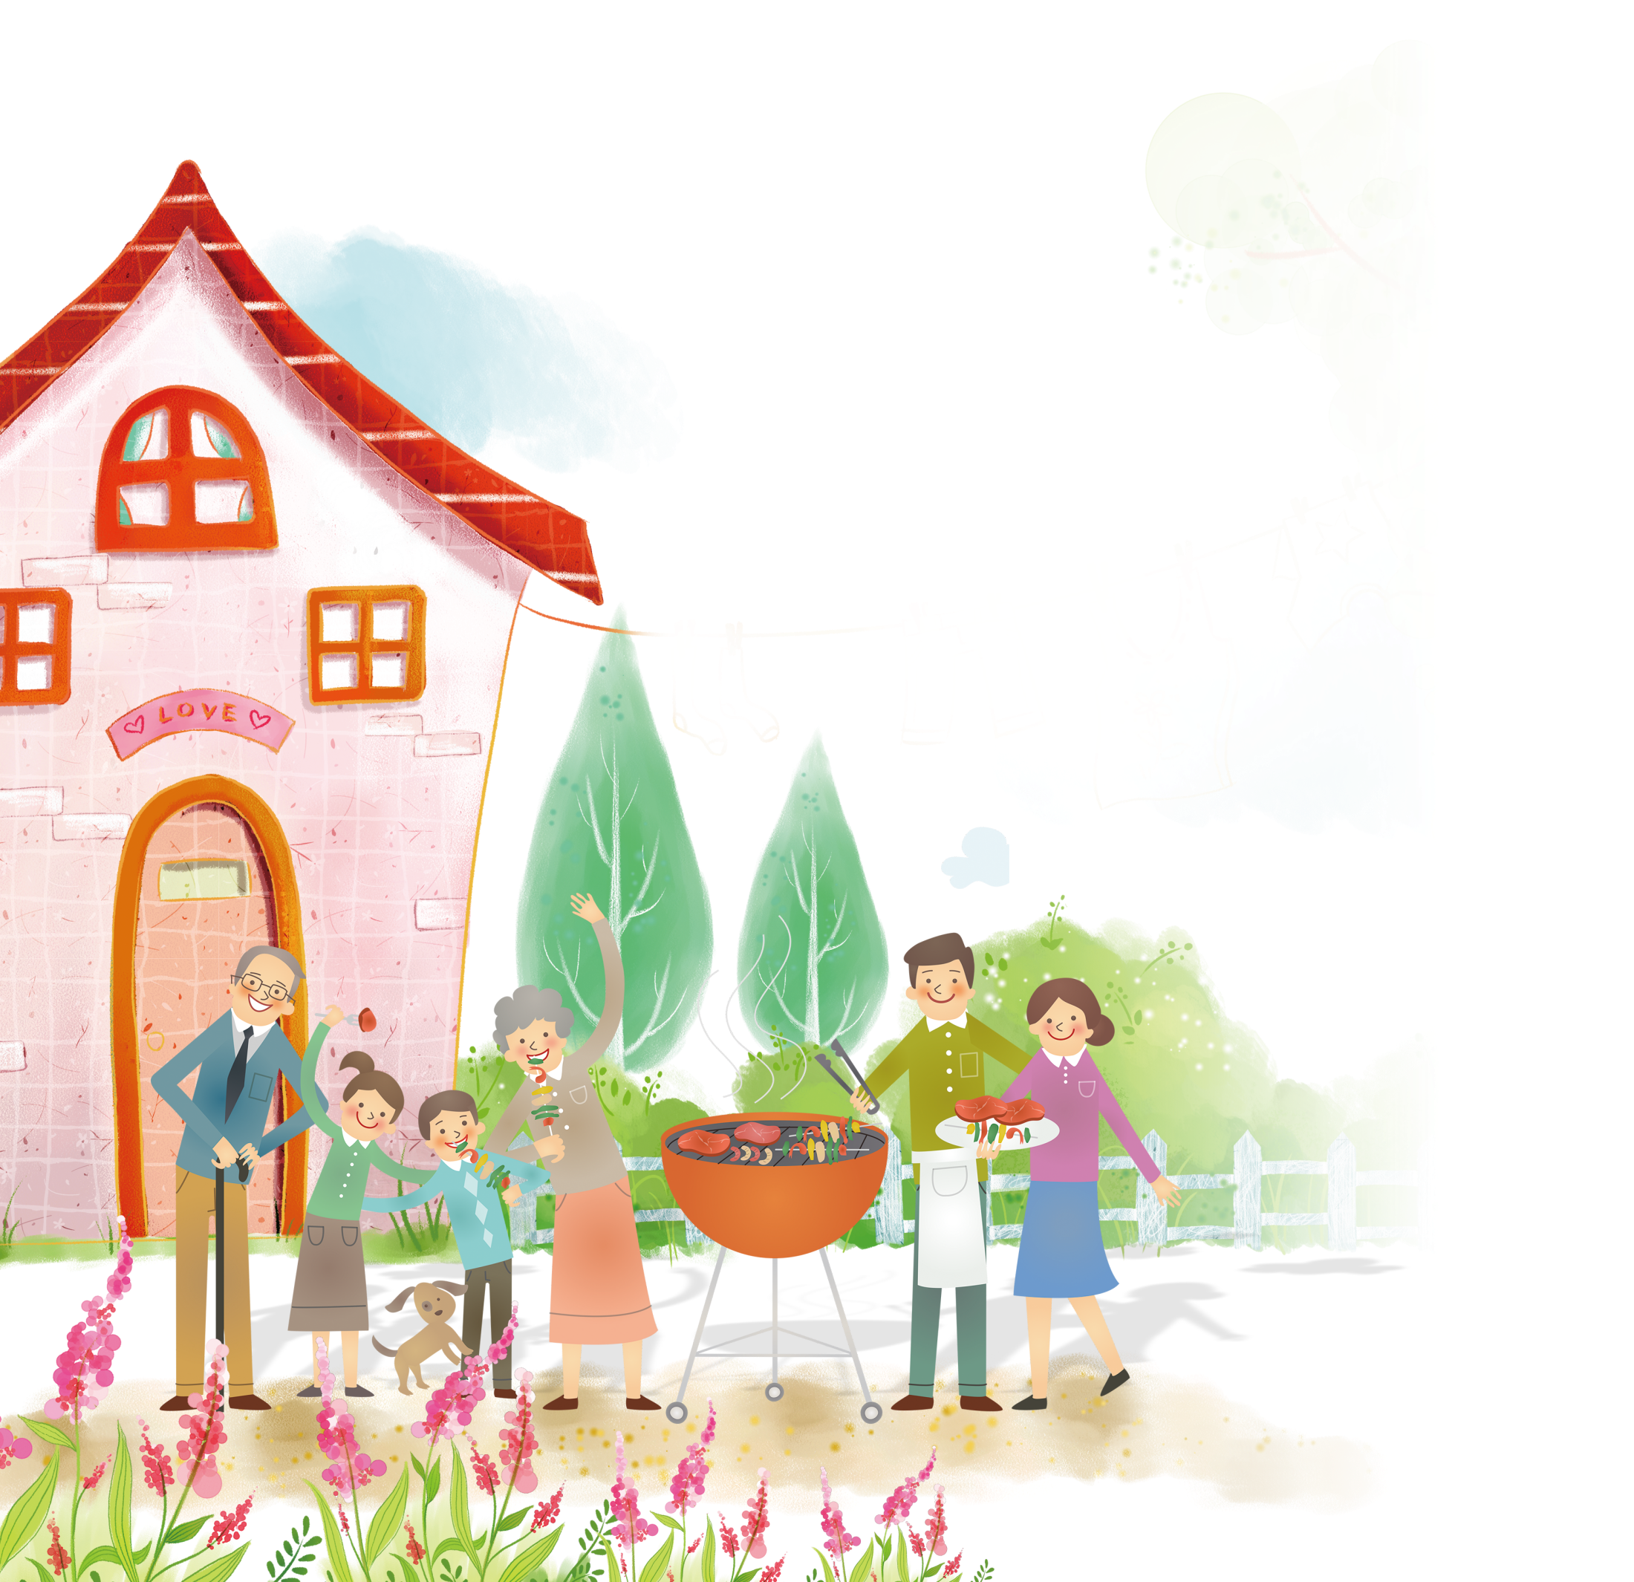
2. Chia sẻ cảm xúc của em khi tham gia các hoạt động chung với gia đình.

Slide 11



THẢO LUẬN NHÓM 4
Những việc làm trên cho thấy các bạn nhỏ thể hiện tình cảm với người thân bằng cách nào?
Kể một số việc làm khác thể hiện sự quan tâm, chăm sóc và lòng biết ơn với người thân trong gia đình.

Slide 12
HOẠT ĐỘNG 4
Lập thời gian biểu hoạt động chung của các thành viên trong gia đình

Slide 13
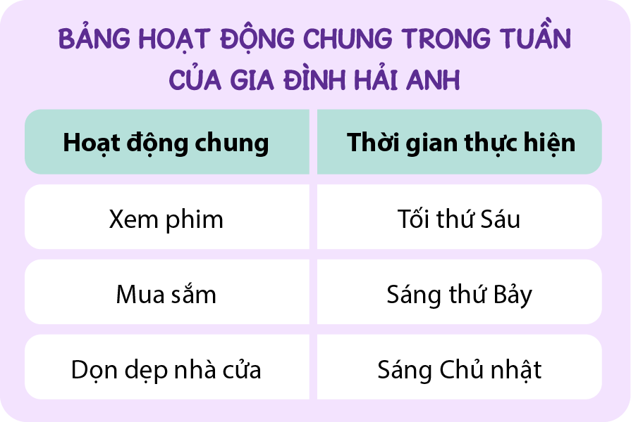
1. Lắng nghe hướng dẫn của thầy cô về cách lập thời gian biểu.
2. Lập thời gian biểu hoạt động chung của gia đình.
Gôïi yù
13

Slide 14

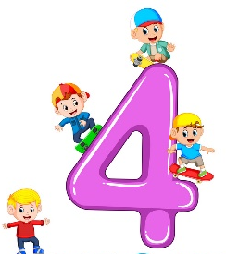
Gợi ý
+ Có những thông tin nào trong bảng thời gian biểu hoạt động chung trong tuần?
+ Bảng thời gian biểu của bạn Hải Anh được trình bày như thế nào?
+ Theo em, có thể dùng cách trình bày nào khác?
Thảo luận nhóm

Slide 15

TRÌNH BÀY TRƯỚC LỚP

Slide 16


Về nhà trao đổi với người thân để hoàn thiện thời gian biểu hoạt động chung của gia đình em.

Slide 17

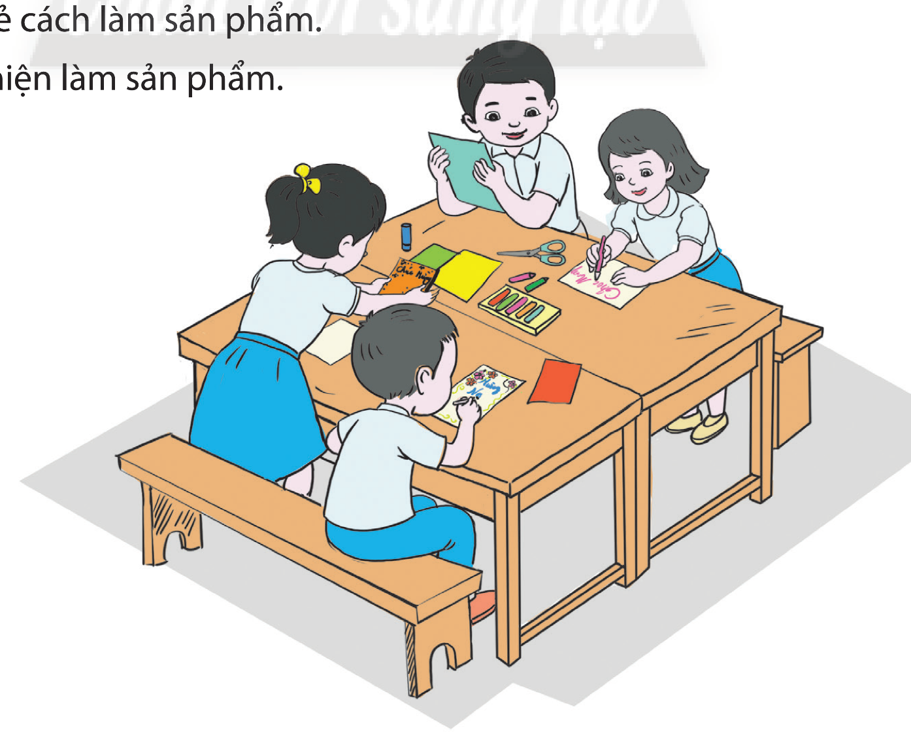
Làm thiệp hoặc món quà tặng người phụ nữ mà em yêu quý
Chia sẻ cách làm sản phẩm
Thực hiện làm sản phẩm

